Slide 1








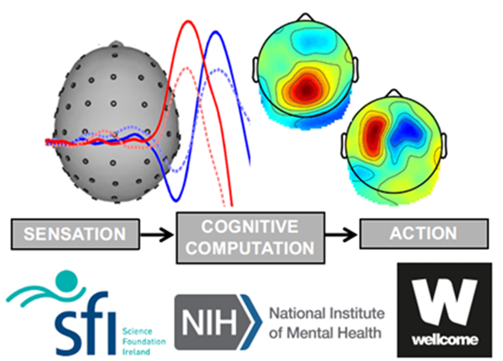


The influence of response effector on decision adaptations
Last time: 23/04/2024
04/11/2024
Lab meeting- Nov 2024
School of Electrical and Electronic Engineering
University College Dublin,
Biomedical Engineering, Dublin, Ireland,
liang.tong2@ucdconnect.ie
Liang Tong
17208987

Slide 2
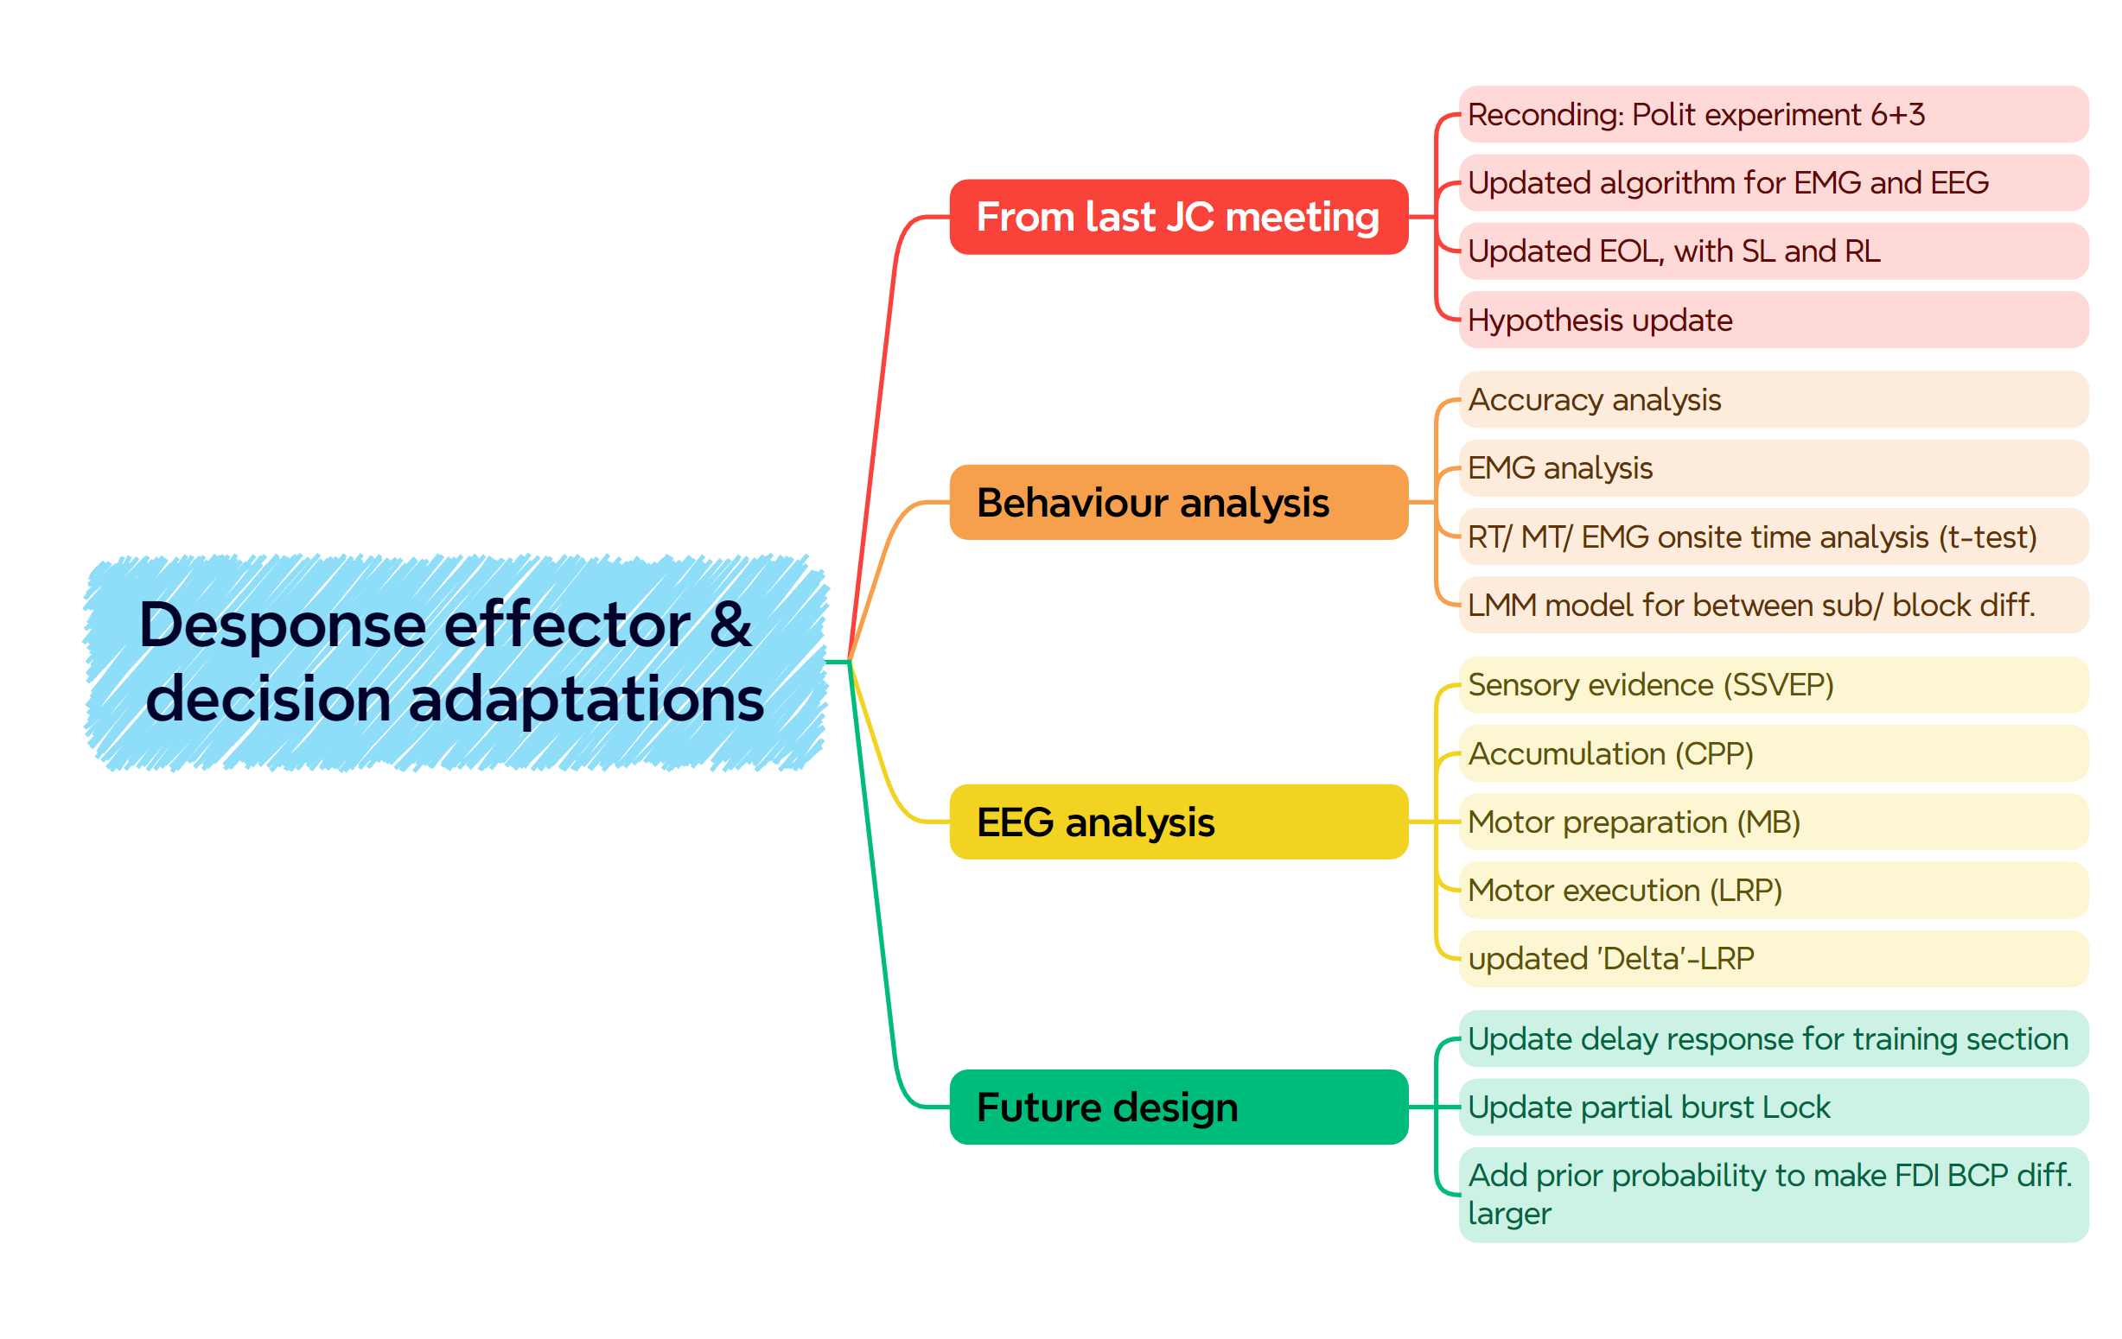

Slide 3

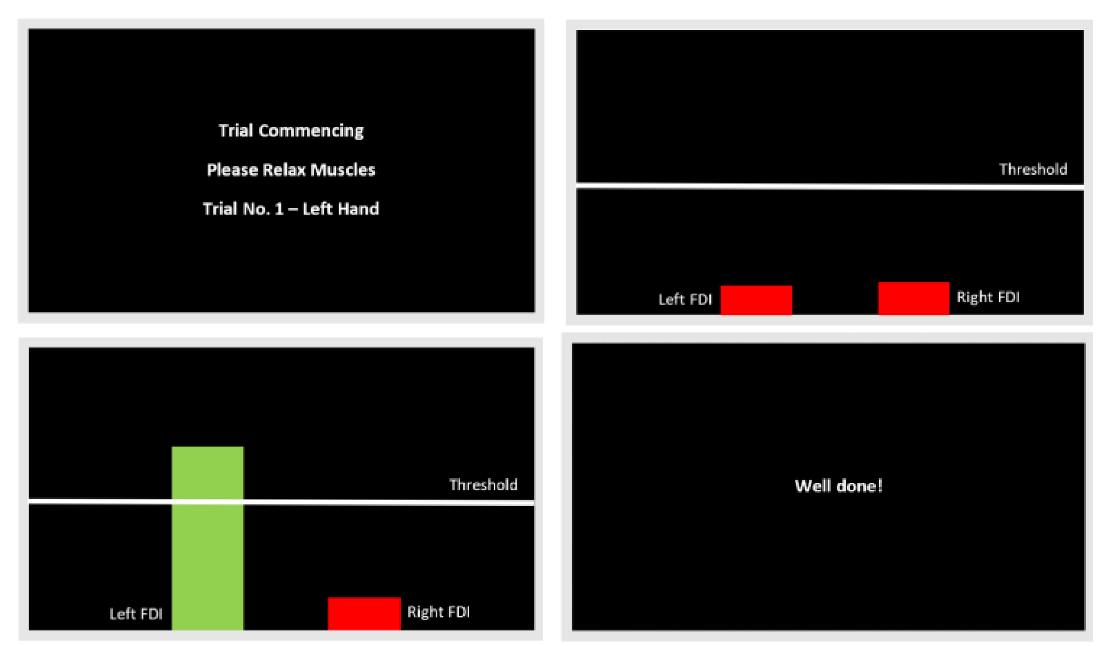

Polit Experiment (N=6+3)
Training section (real-time feedback)
10 min EMG calibration
15 min for force control training (20%)
15 min for contrast discrimination task learning
Notes:
特定阈值的肌肉激活作为反应，且将会提供施加力的实时反馈，频幕上显示进度条
参与者将会学习如何控制他们的FDI肌肉与BCP肌肉
1个力 (大力有维持的反应feedback loop，小力直接击穿) 需要测试出用大还是用小

Slide 4
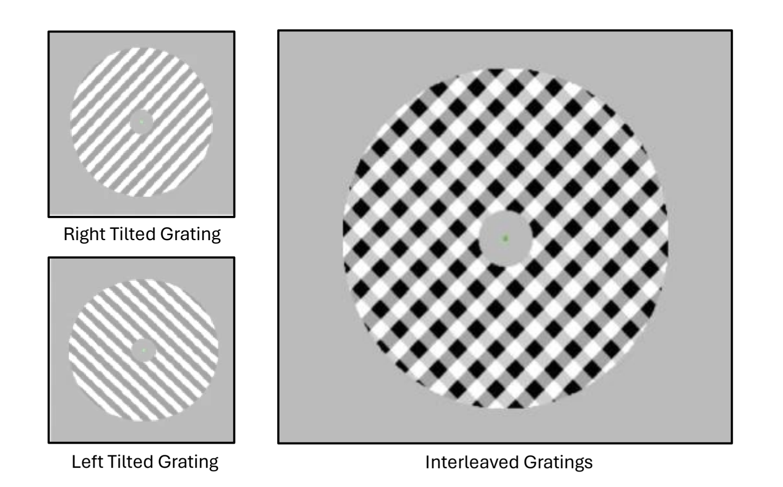
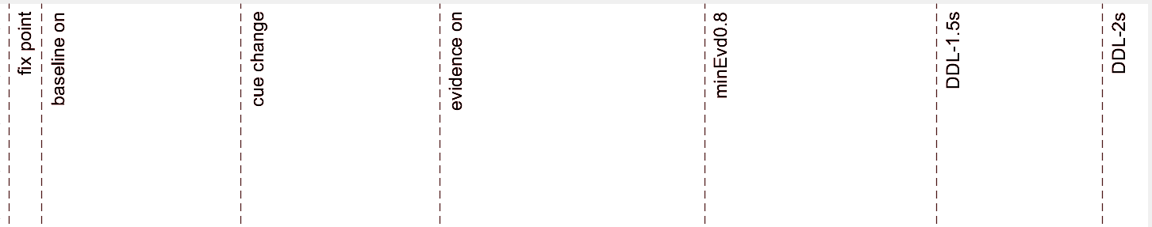
2 Response effector – FDI and Biceps
2 coherence level – easy (0.14) and hard (0.07)
1 force level - 20% MVA
1.5s DDL - speed pressure
128*8s trials *8 blocks =85 min
256 trials* 4 conditions
EVon
0.8s – 2.5s
RT
0.2s – 1.8s
0.2s
EVoff
0.1s
0.6s
0.6s
0.8s
1s
0.7s
Notes:
contrast discrimination task 作为polit ；
两个难度two difficulty levels， 有15分钟训练时间从0.4降到0.1，准确率大于60%即可开始实验
基线为黄点，变绿后0.6秒开始Evon， EV哦呢至少持续0.8秒，最长2秒。 RT有效时间为0.2-1.5s. 且在RT后有0.2秒delayEv消失.
注意1.5S 的DDL可能导致强烈的 speed pressure

Slide 5
Something new
Auto EEG preprocessing pipeline – test and ready
EMG postprocessing pipeline:
linear envelope (ENV) (RMS method)
Fuzzy Entropy (Z-score to balance noise )
EMG valid check manual pipeline (also for count partial burst)
New EMG onsite Lock in addition to SL,RL
LMM model for behaviour analysis
‘Delta’ – LRP

Slide 6

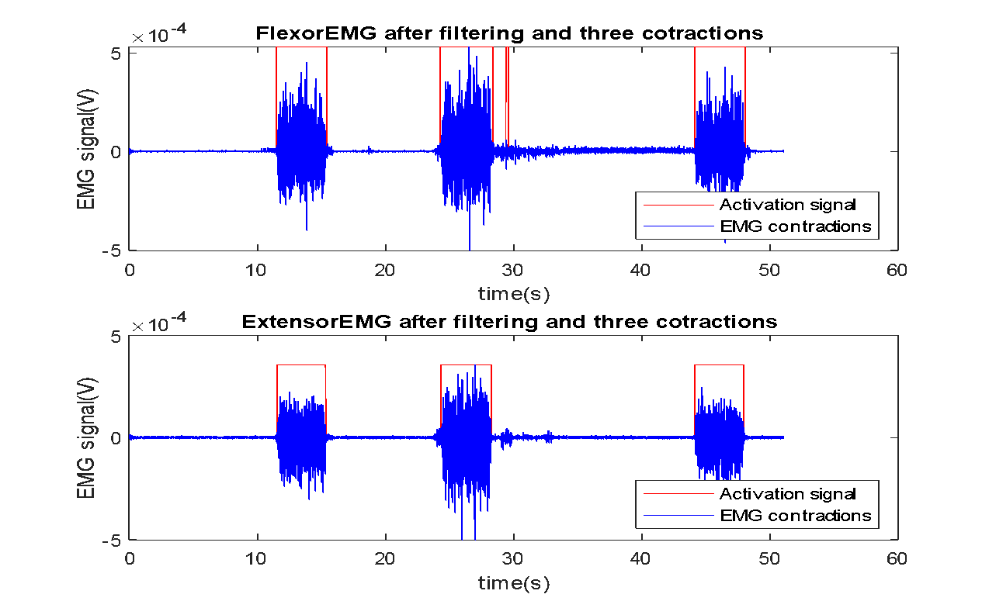
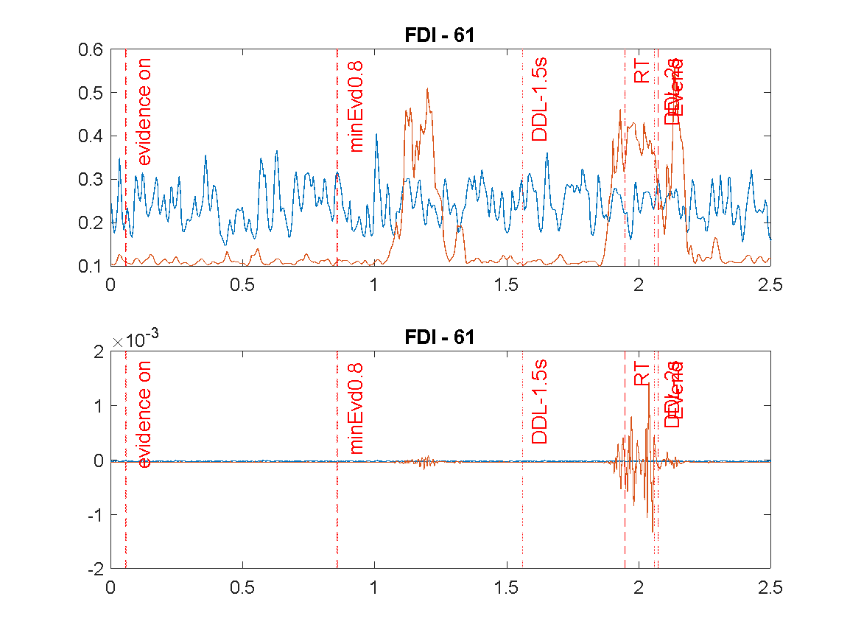
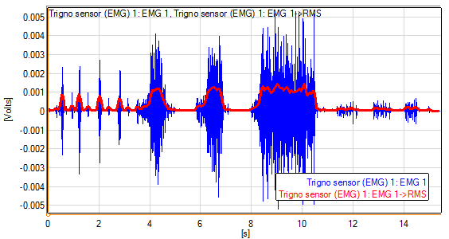
Notes:
Method 1: But not sensitive to capture small signal + noise. (which is important in DTDM model!)
Starting time not accurate
the reason of using Fuzzy entropy: - partial burst + EOL

Slide 7
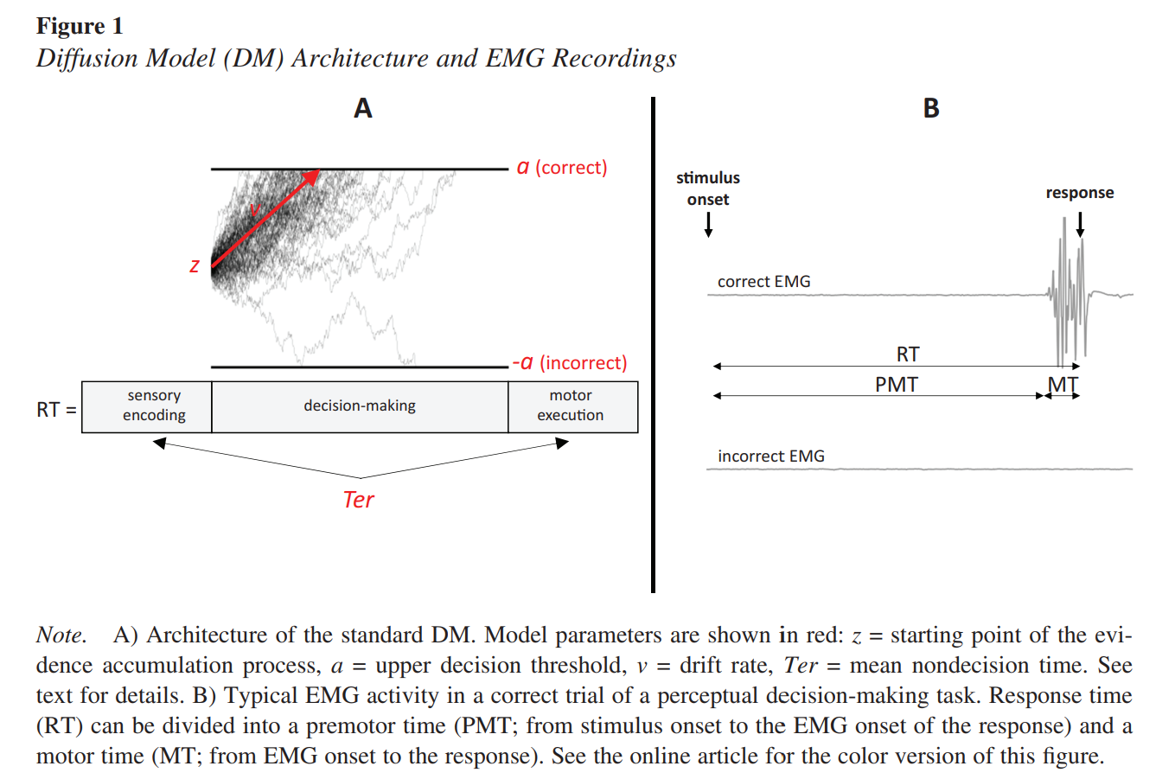
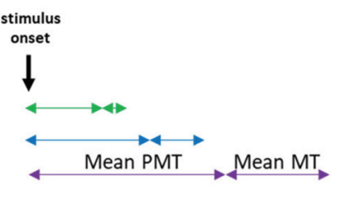
RL
EOL
SL
nondecision time 300-400ms
sensory delays (220ms)
motor delays (80ms)
EOL
EOL
When coherence ⬇
PMT & MT monotonically ⬇
Drift rate ⬇
Partial bursts number ⬆
First partial burst time ⬆
Why EOL？- focus on PMT and MT
-precise decision commitment time
Notes:
这是设置最小反应时间的原因，
1.SSM 不能区分三大进程sensory，cognitive， motor
2.大多数决策用简单动作（按钮或鼠标），造成两个问题。第一把motor process 简化为delay，第二集中在远端肌肉，但假肢用近端比较多，且手与脑区的链接比手臂多且复杂
因为大多数DM操作的是sensory和cognitive 层面，有了EMG界面的帮助可以操作motor 层面, 且可以确定决策commitment
EOL可以把motor delay分离开来，以研究不同肌肉在不同阶段的不同

Slide 8
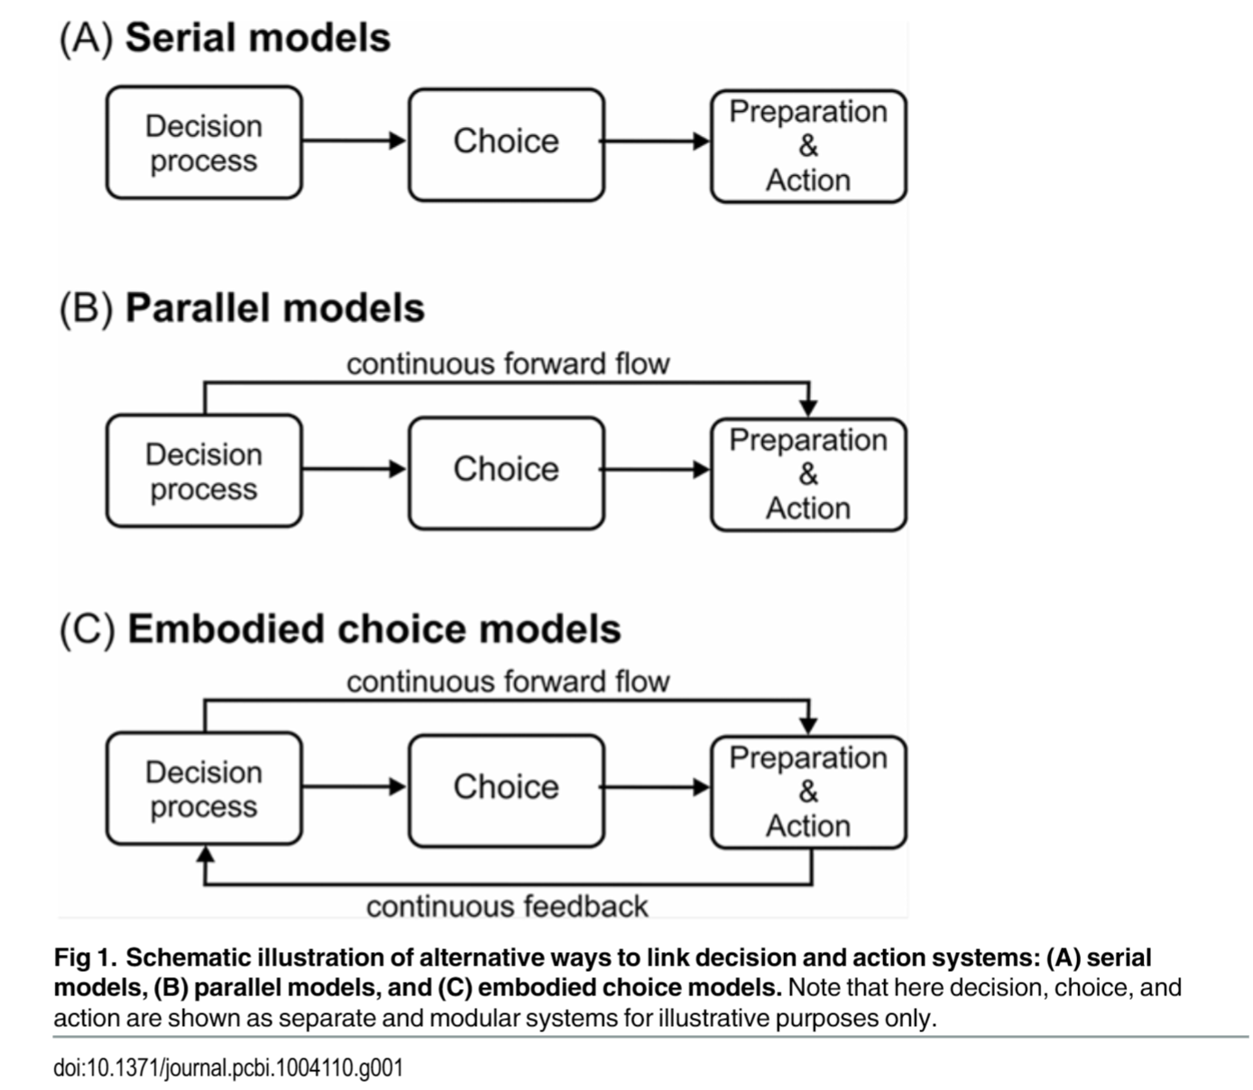
Decision making model type

Slide 9
Sensory evidence
Amplitude: BCP=FDI
Time: BCP=FDI
‘Results’ update
Accumulation
Amplitude: BCP>FDI
Time: BCP<FDI
BCP is more Serial model
FDI have more continues forward flow+ feedback loop
BCP MT faster than FDI (Behaviour analysis)
No partial EMG burst in biceps (EMG analysis)
Same sensory input (SSVEP)
More medial areas of the motor cortex for BCP (scalp plot, LRP)
BCP PMT & MT monotonically decrease (CPP; MB)
Different participant different psychology kernel (LMM)
Between block there’s learning activity (LMM) – delayed feedback
* easy to accumulate
Motor preparation
Amplitude: BCP<FDI
Time: BCP>FDI
* less connection
Motor execution
Amplitude: BCP>FDI
Time: BCP<FDI
* easy to accumulate
Notes:
主要是为了证明Decision adaptation between sensory to motor area is muscle dependence
以下是各个阶段发现的不同，右边是对EEG部分的总结。总的假设是由于BCP缺少feedback loop以及continus flow, 它在CPP更容易积累,在LRP更容易触发（fast-twitch）
但是在Motor preparation, 由于缺少与脑部的链接（BCP更难控制）
这也在行为层面被解释，通过比较RT,MT和EOL与CW,HL FDIBCP, LR的关系// 不同block和不同sub
这里主要比较HL，与FDIBCP

Slide 10
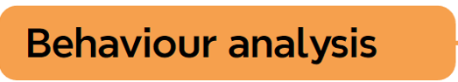
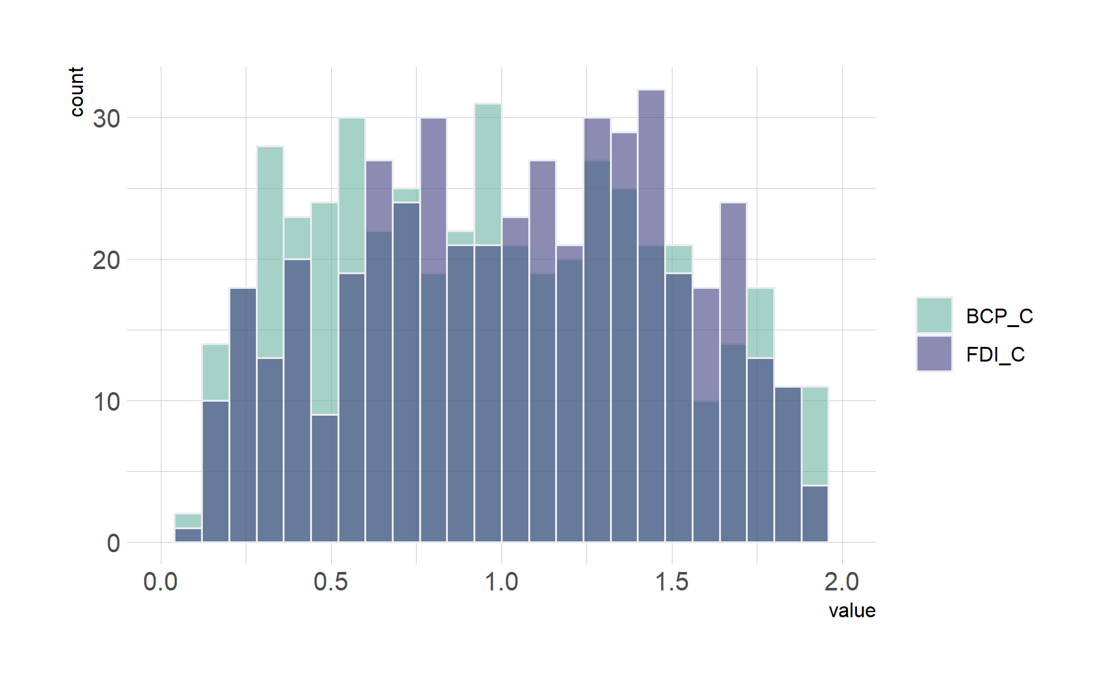
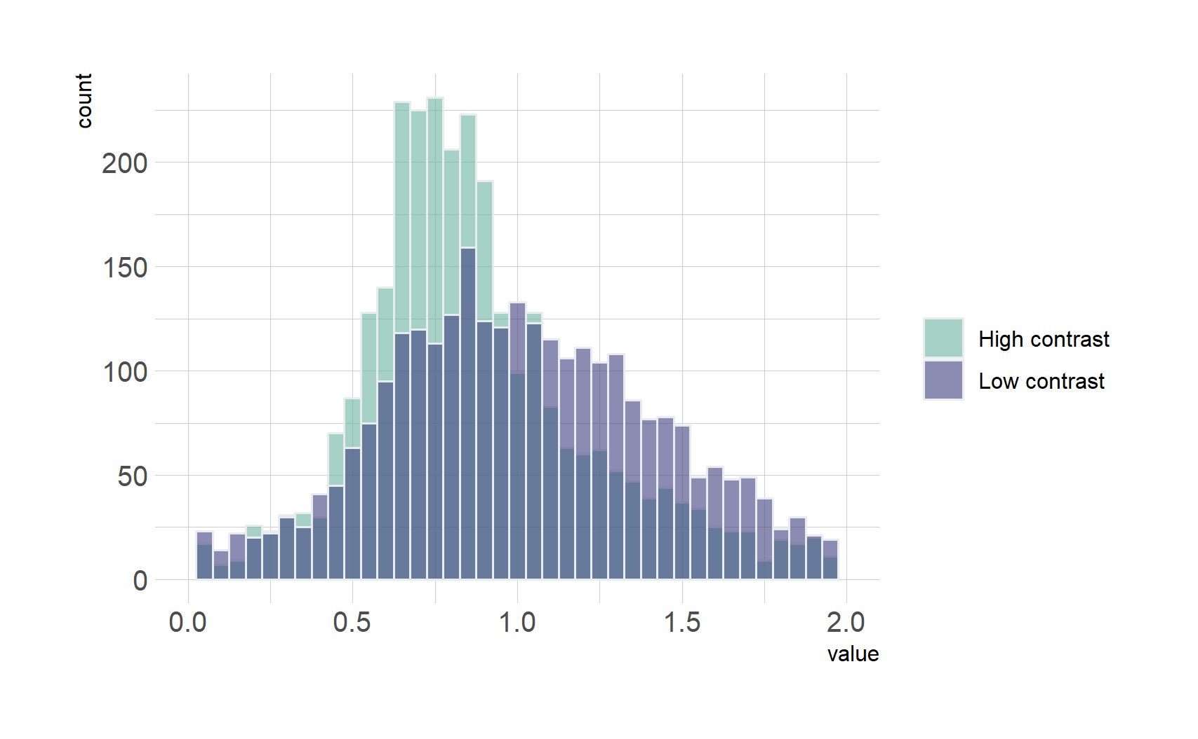
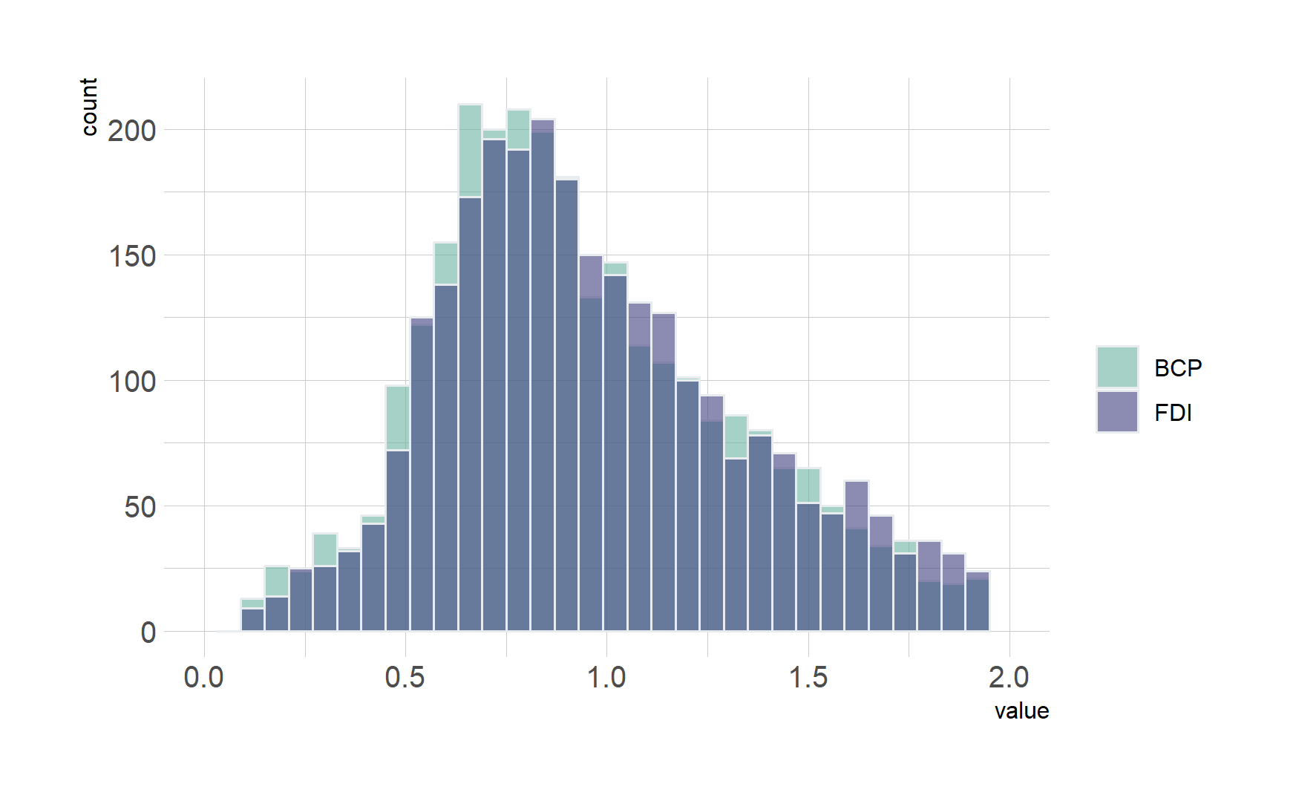
Accuracy Summary
no clear difference in acc between FDI and BCP 82%
High contract (0.14) has higher ACC 89% vs 80%
RT Summary
BCP is 20-30ms faster than FDI in RT=PMT+MT
Low(Hard) slower RT , more symmetric, High(Easy) more right screw;
Notes:
correct RT is faster than Wrong RT
left is around 80ms (45 correct 120 for wrong) slower than right response (all right hand user)

Slide 11
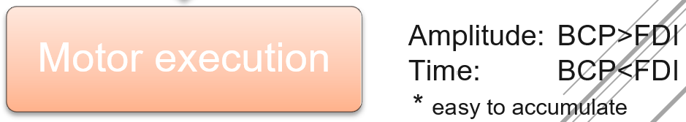
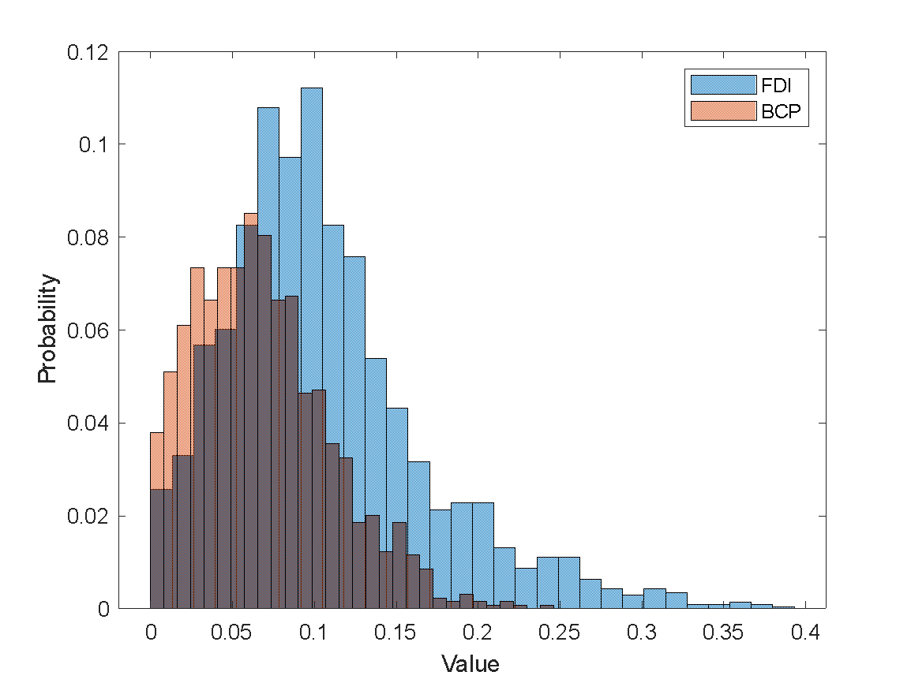
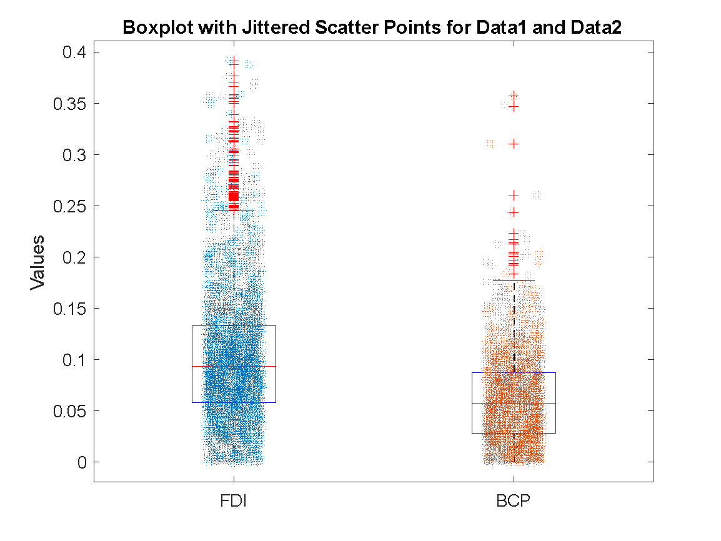
MT analysis
=RT- EMG onsite
p-value: 1.8912e-100
Confidence Interval: 0.036577 to 0.04378
BCP Motor time 36ms-43ms faster than FDI
Diff. shape means different DM strategy?
FDI 100ms faster; BCP 60ms faster (use for EOL update)
Mean: 0.103
Mean: 0.062822
Notes:
这个结果是由算法加目视检查的得出的
与文献的时间符合，FDI更多outliear， BCP更集中

Slide 12
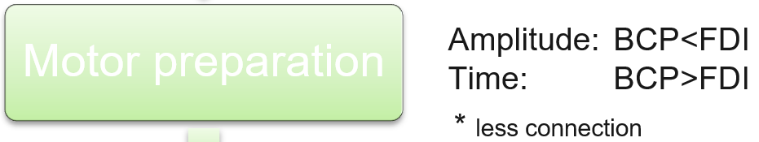
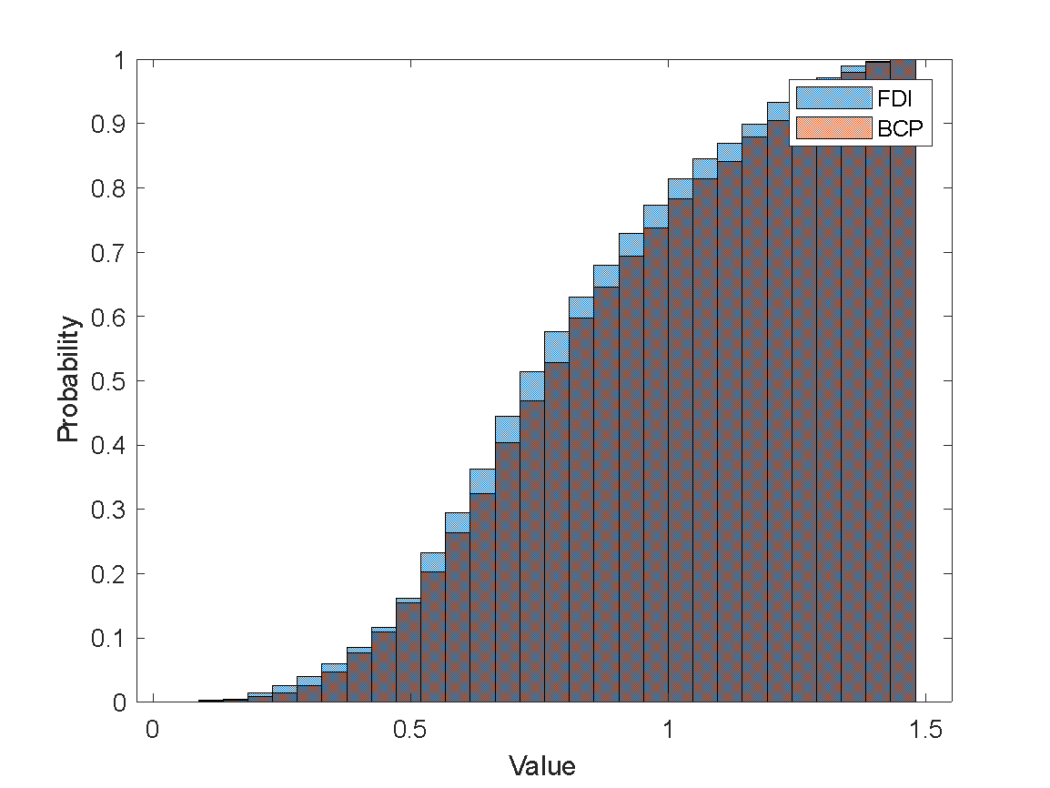
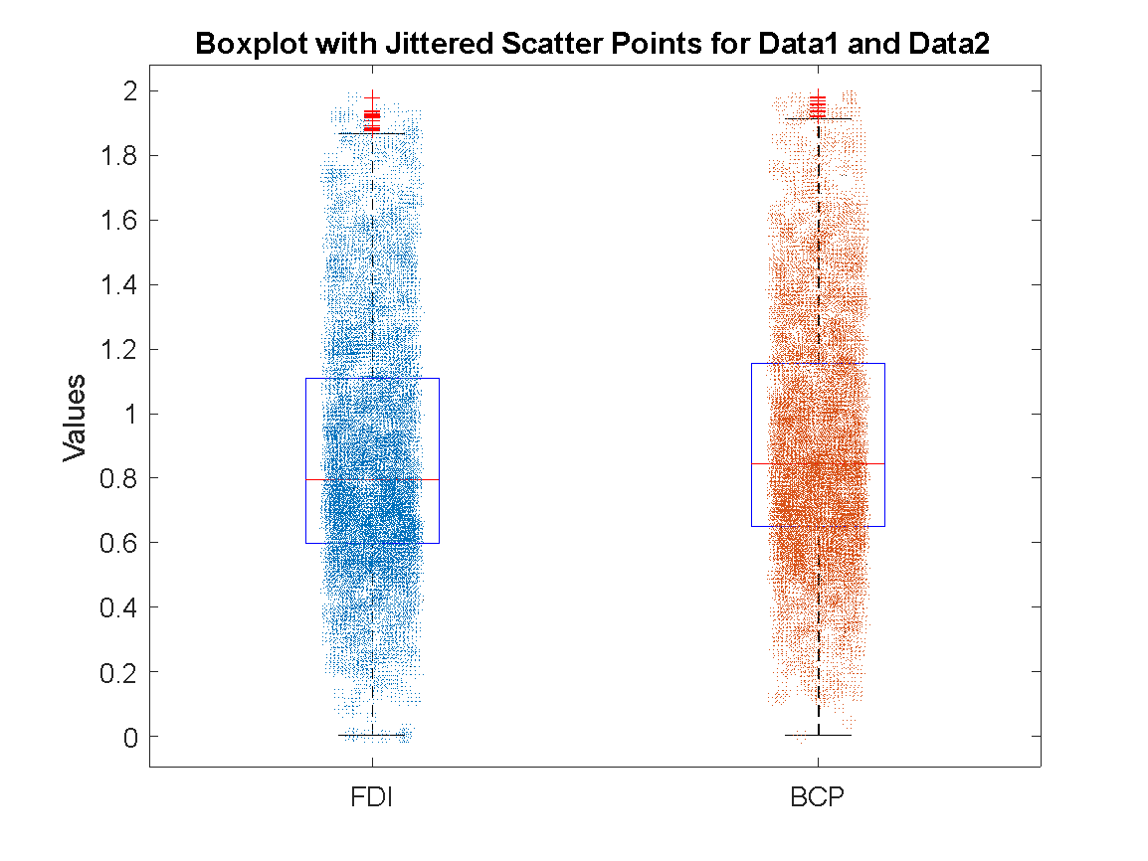
EMG onsite analysis
MT has difference
Pre MT also has difference
FDI’s Per-MT is 60ms-20ms faster than BCP ****
Mean: 0.87079
Mean: 0.91249
Notes:
在PMT也有区别，但这次BCP时间更慢。缺少脑部链接/更难准备/跟线性（等确认后再启动）

Slide 13
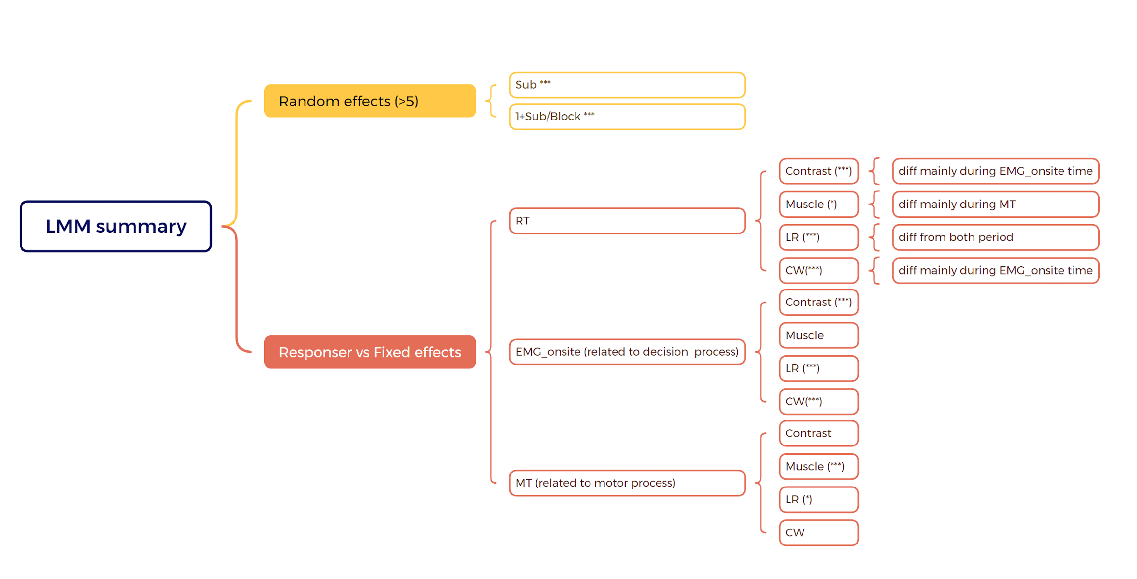
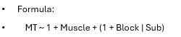
Notes:
这是LMM模型，比较6个人/8个block间，四种对照组的区别。与三种MT的关系
以下是两个模型公式的例子。。。
仅仅从RT看都有区别，但没法比较区别来自哪
从简单开始，CW只影响EMGonsite time， 因为主要区别在Decision period
LR 同时影响，因为左右手不同，左右脑链接也不同
现在可以确认contrast 只影响EMG onsite time（意味着只影响Sensory+edition period）
不同肌肉大部分影响MT, 小部分影响决策阶段（p值接近0.05需要更大数据）

Slide 14

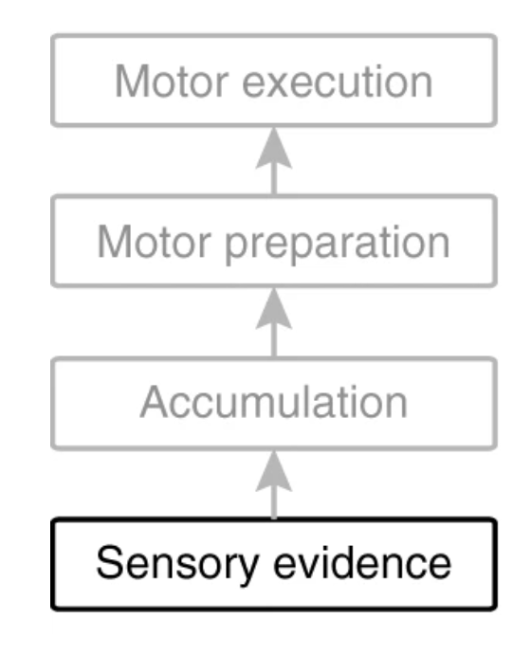
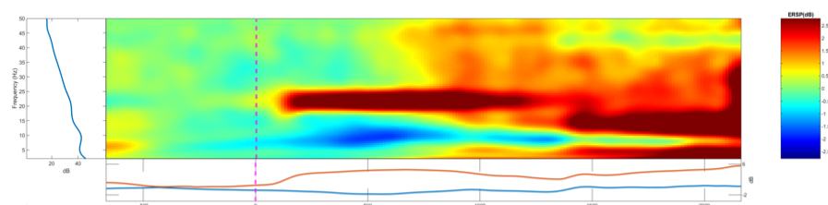
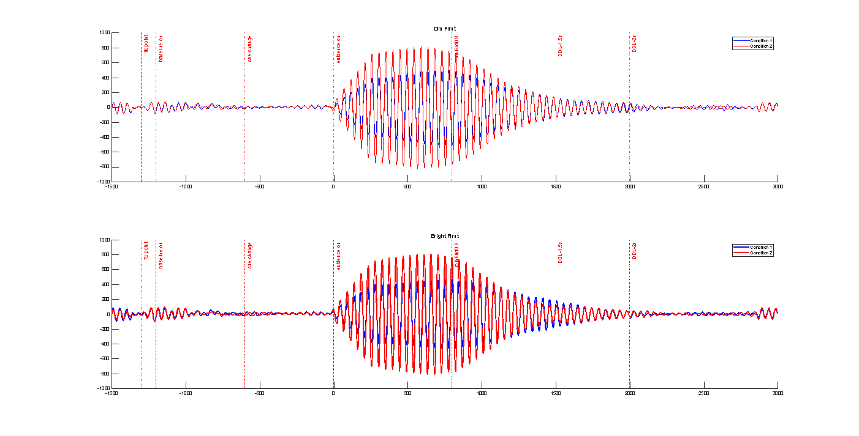
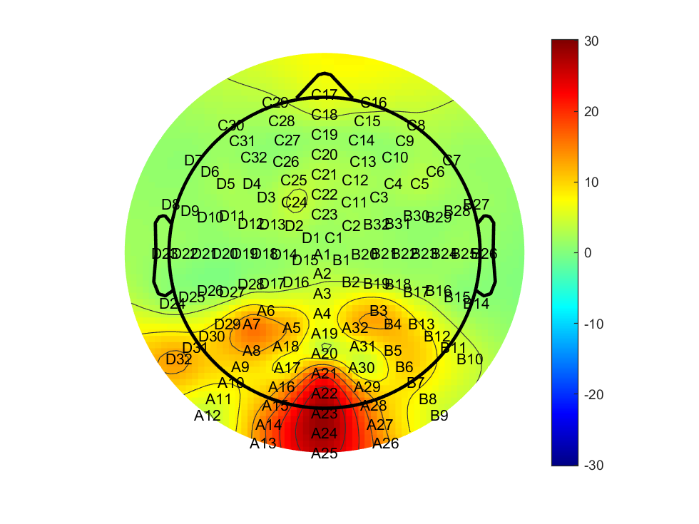
SSVEP (21.5Hz) - A23
Low vs high
bright first and dim first are opposite phase
Notes:
首先在evon后2.15hz附近观察到红条
高低有区别，起始有区别
且位置正确稳定
证明在时间分类上没有问题

Slide 15
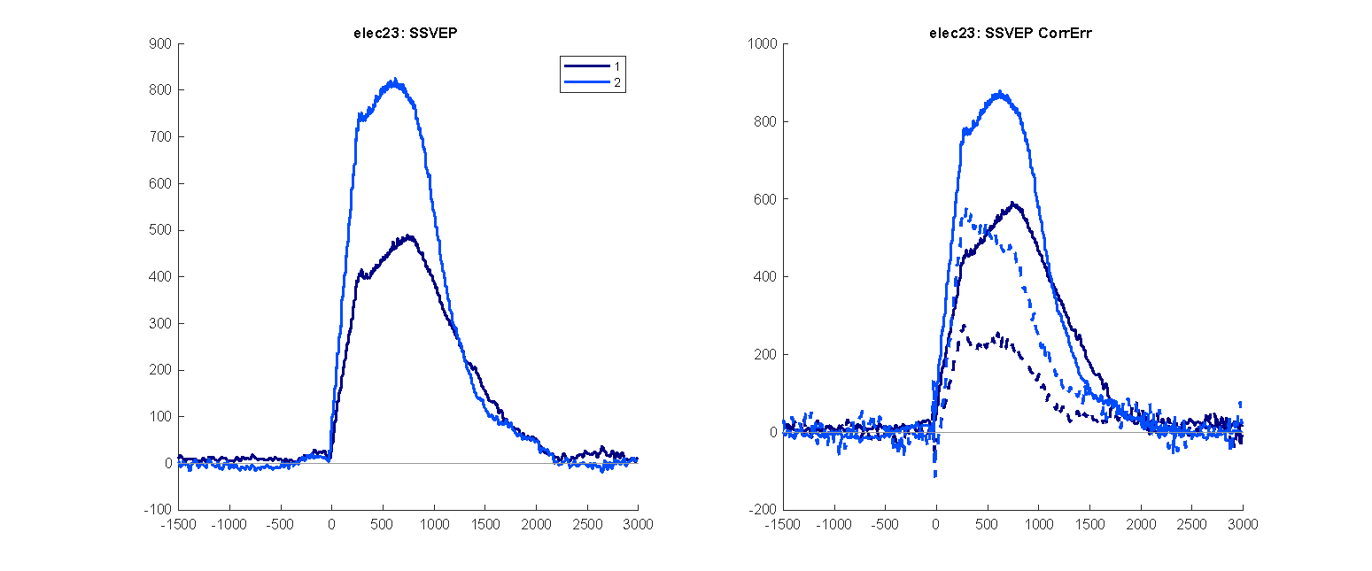
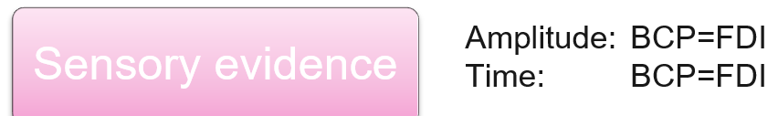
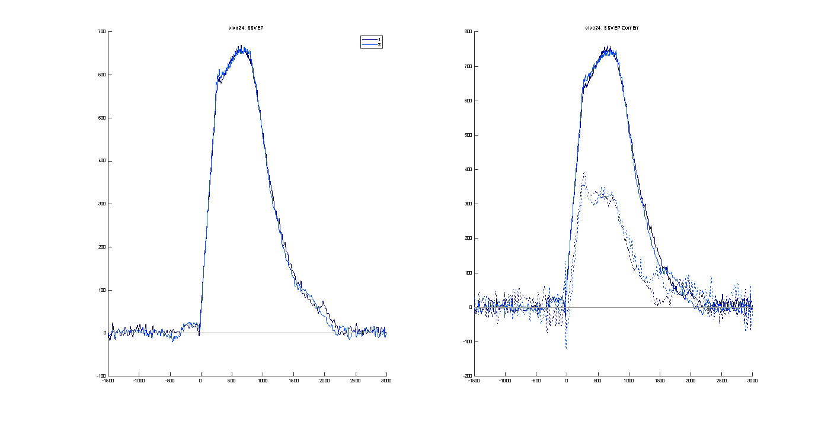
Low vs high (correct vs wrong)
BCP (2) slightly higher at first but lower slop, lasting longer FDI (1) higher in the steady stage
Notes:
高低，正确错误的区别很明显
BCP/FDI轻微差别，可能与难度不同引起的注意力有关（BCP更难控制，trial预估更难）

Slide 16
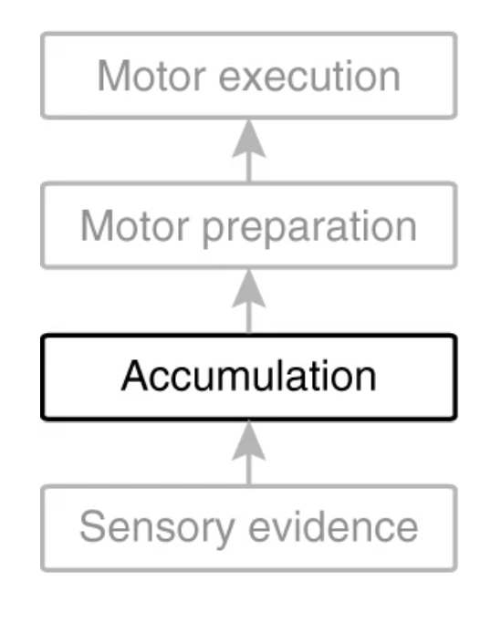
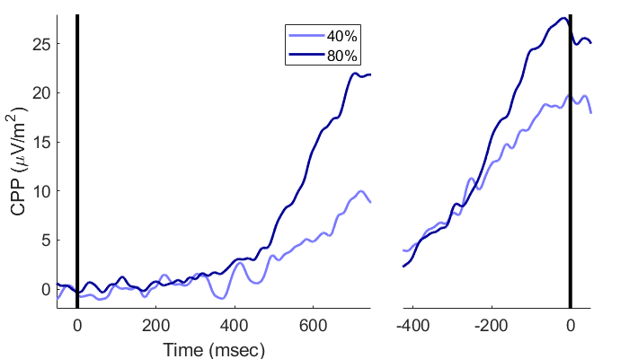
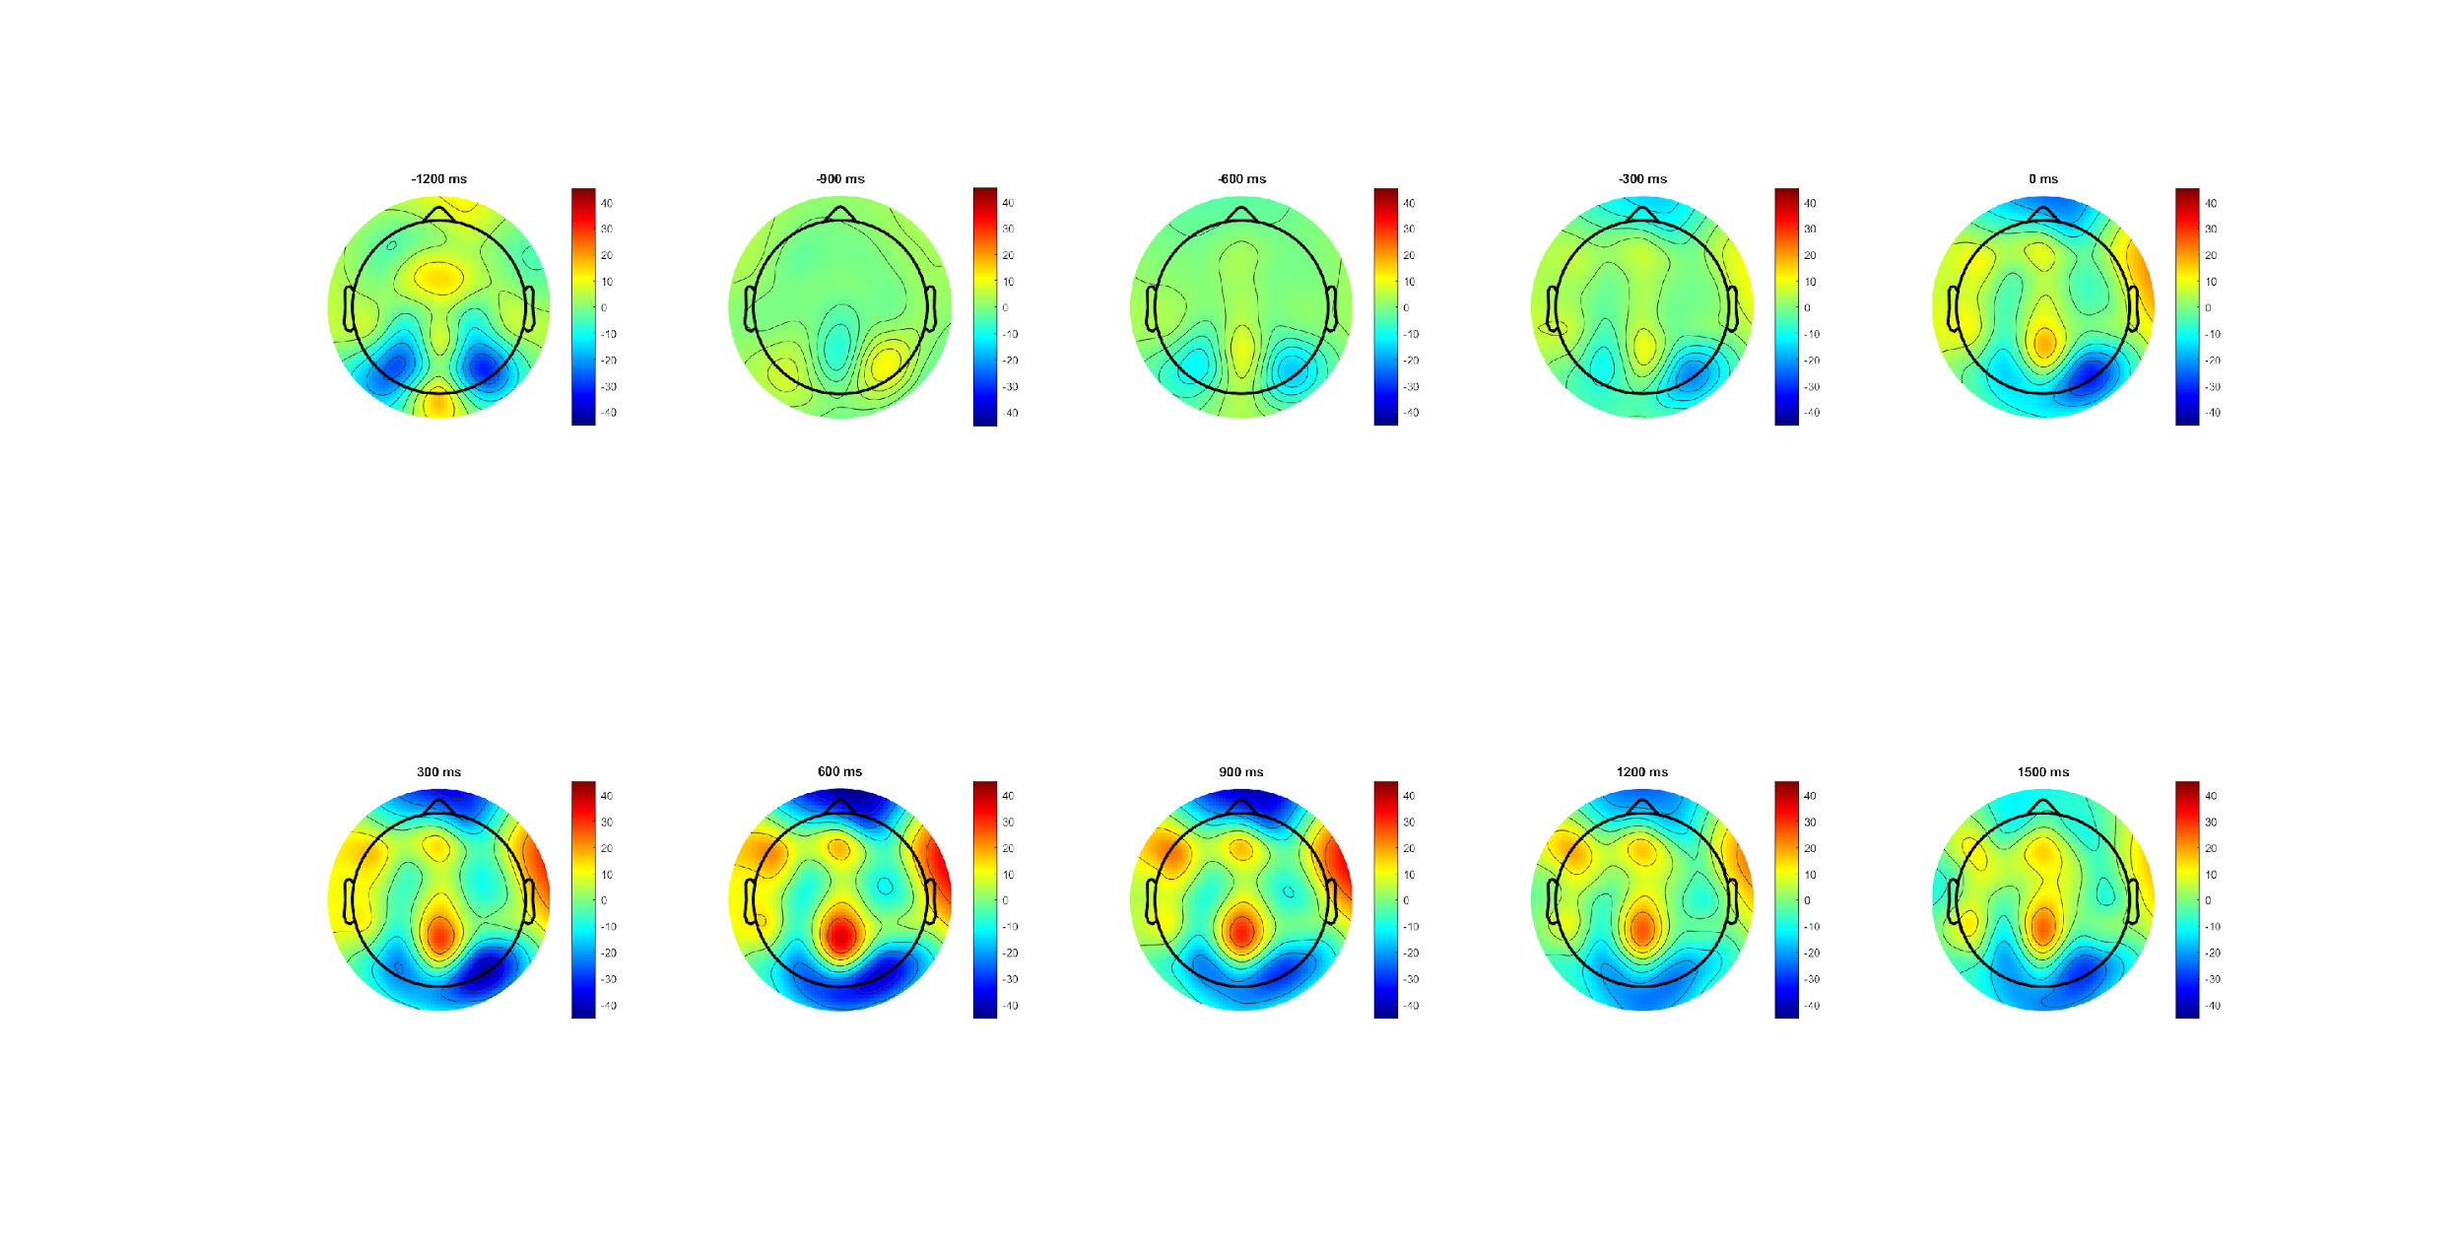
CPP
Notes:
这是我的cpp图与文章里的例子。期待遇到斜率不同与积累量不同

Slide 17
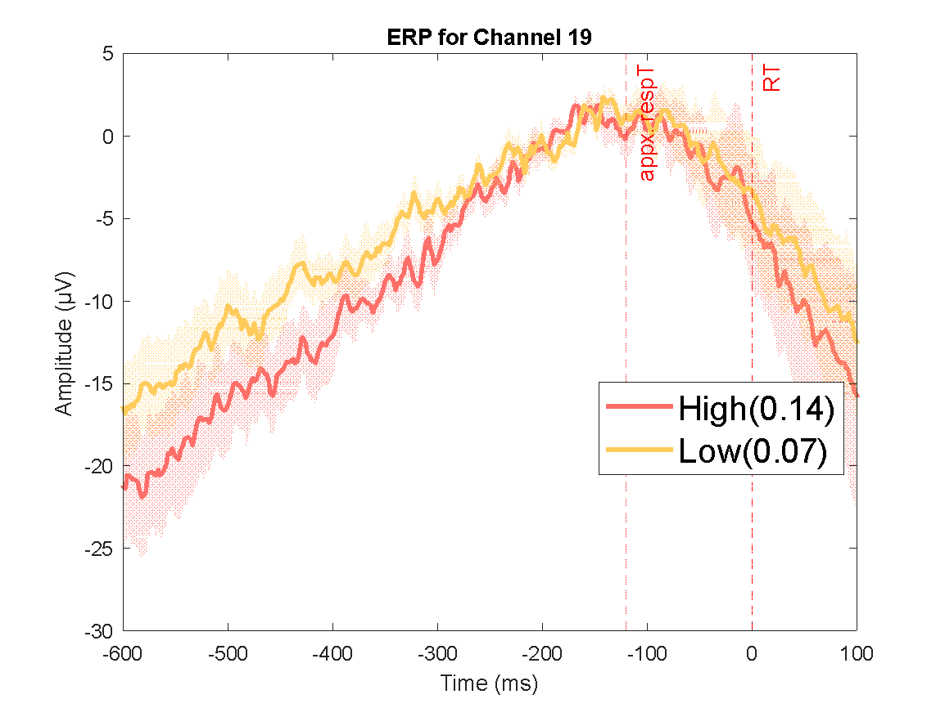
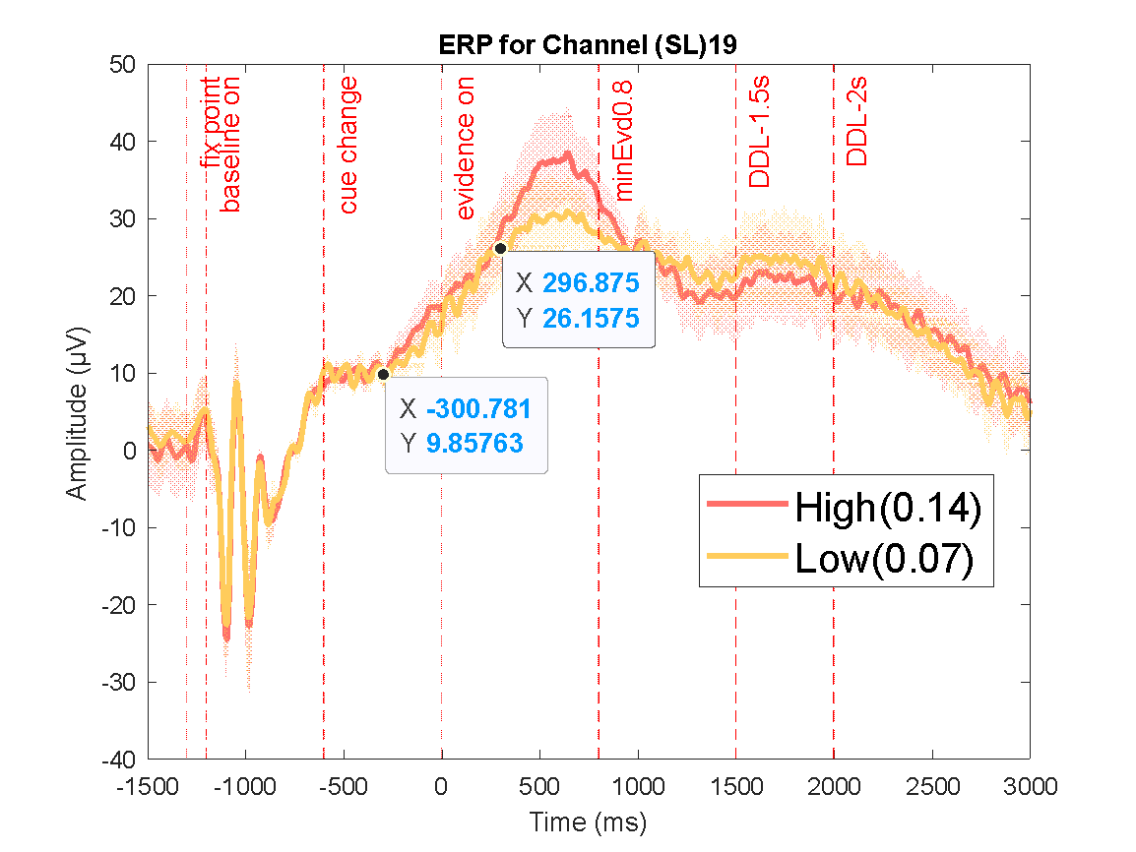
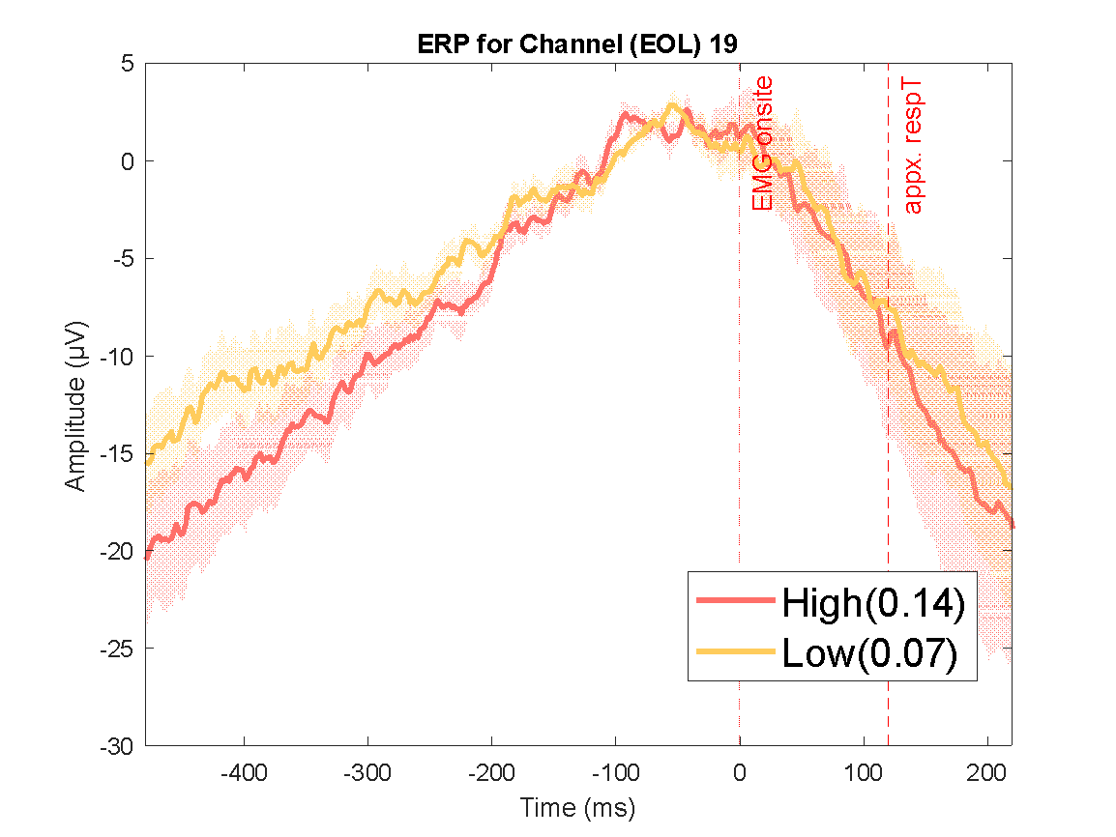
Notes:
这是HL的例子，不展开
Cue后300开始积累， ev后300出现斜率差异
可能是由于速度压力或者是实验者把cue当成evon导致的
或者由于speed pressure导致的

Slide 18
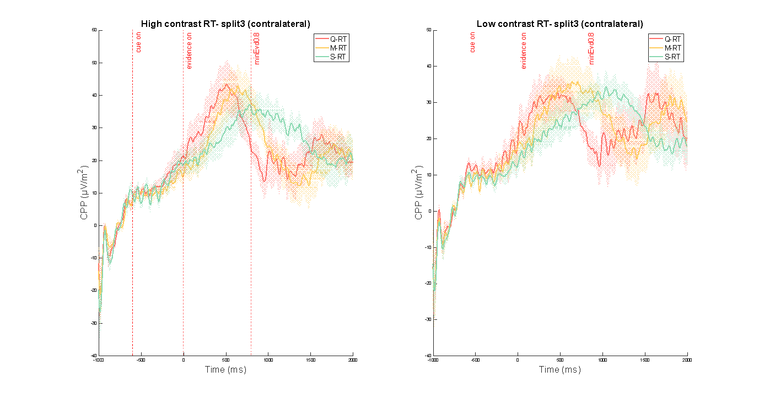
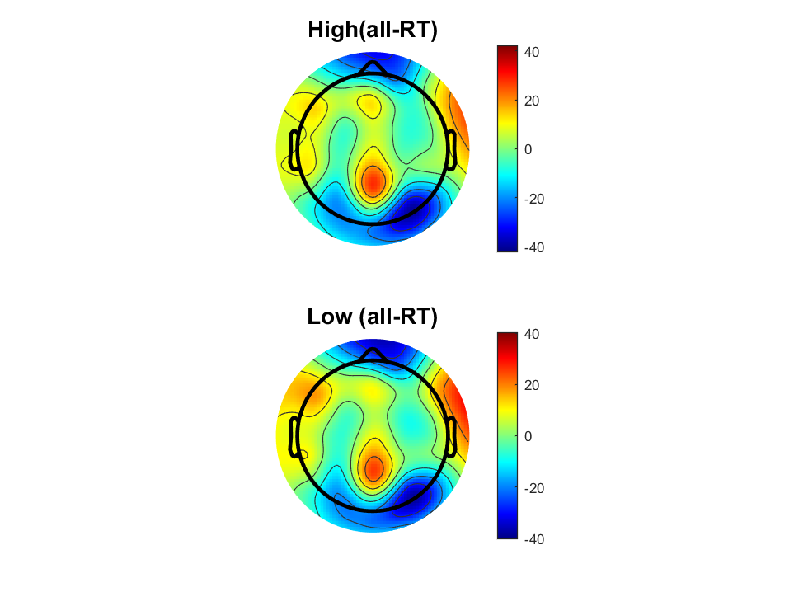
Notes:
H amplitude更大，且L更波动，到达高点后维持更长时间
Q-RT 斜率更大

Slide 19
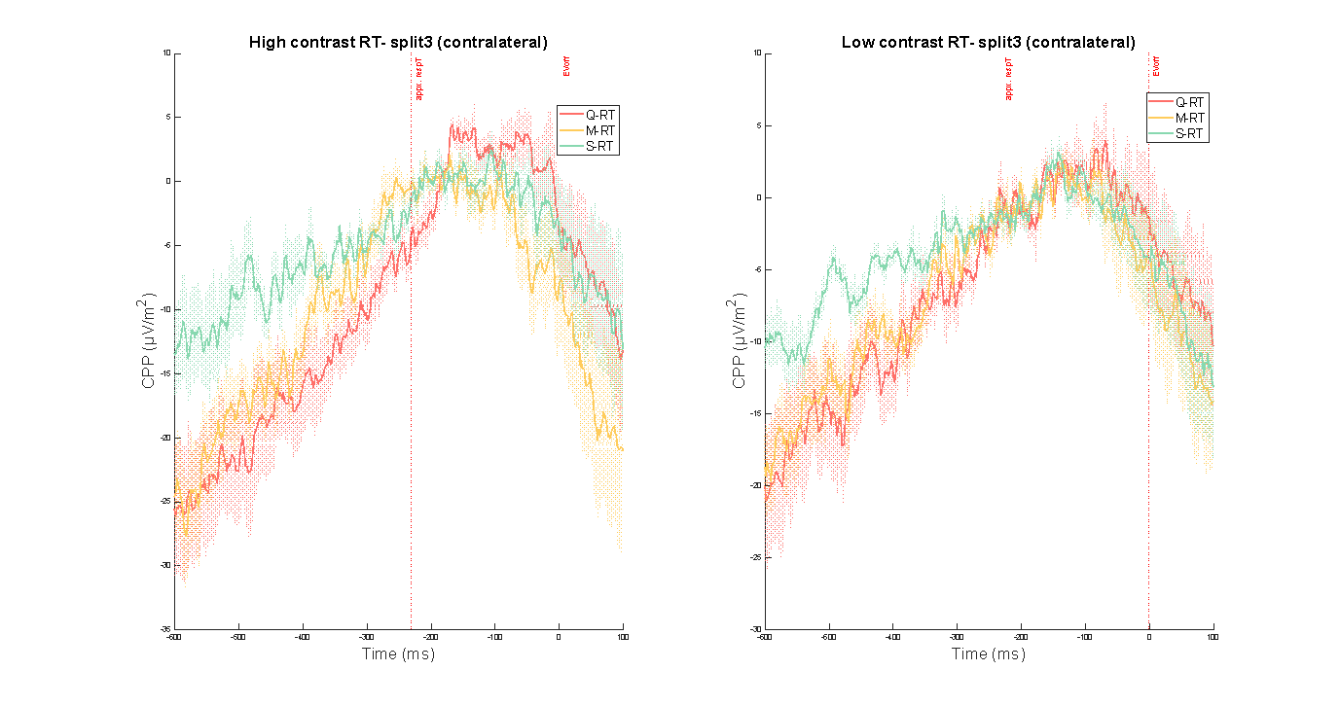
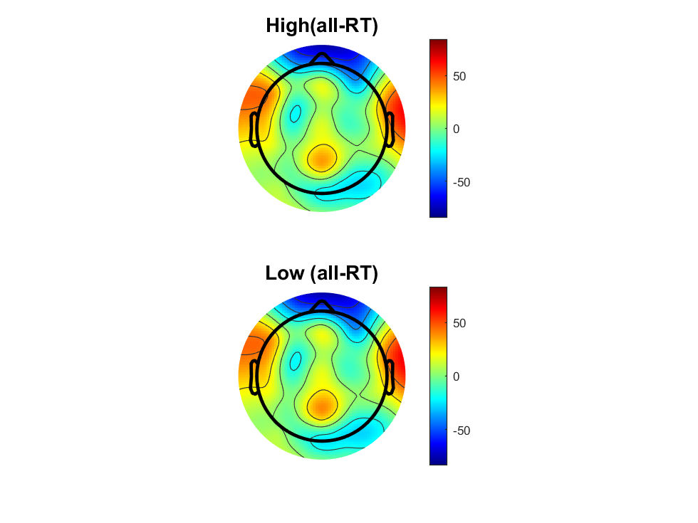
Notes:
L快速应答不足，所以M和Q区别不足

Slide 20
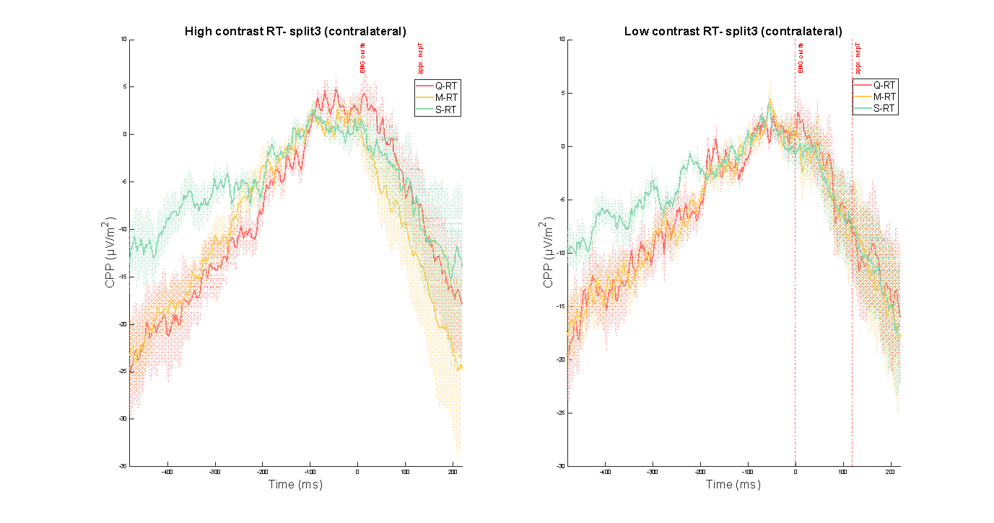

Notes:
EOL的0点更提前，更好的区分MT和PMT

Slide 21
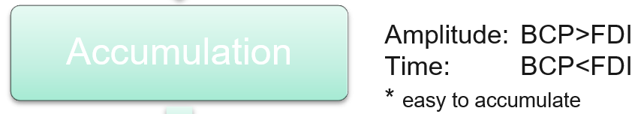
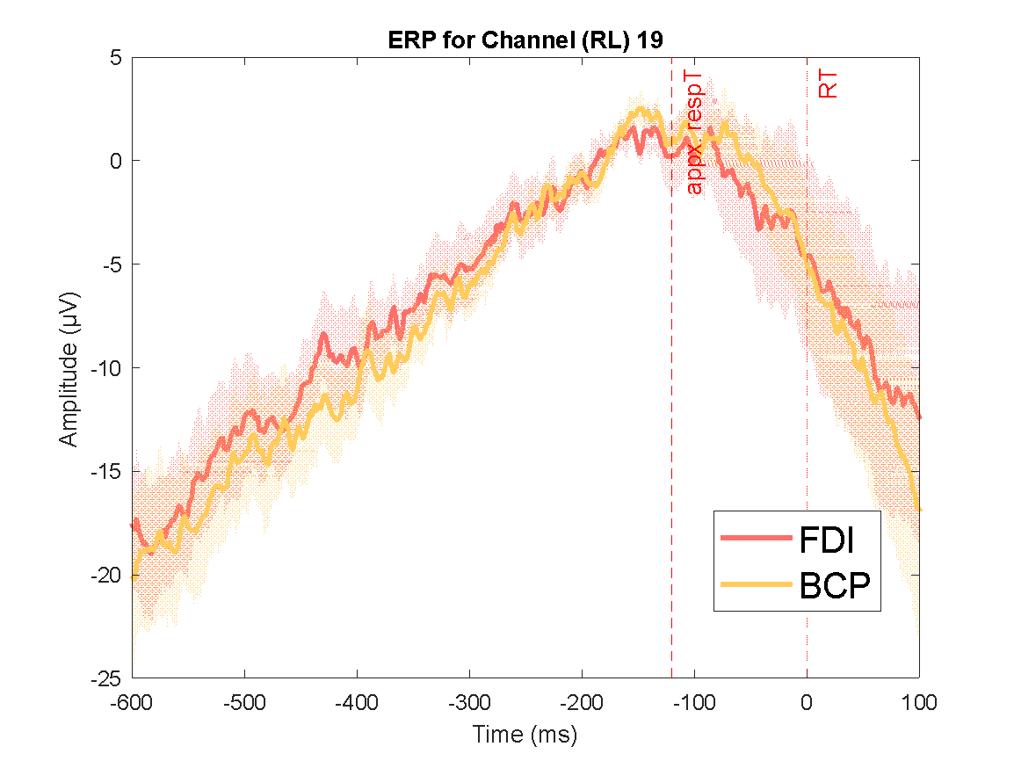
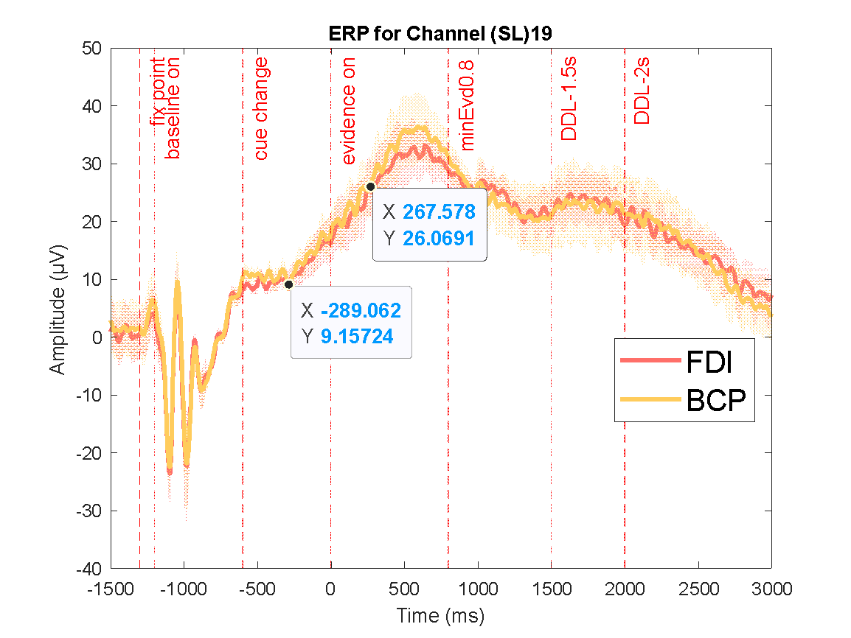
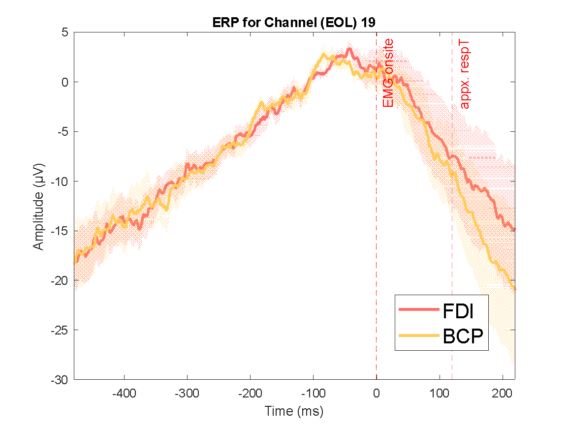
Notes:
这是FDIBCP区别展示
SL：斜率不同，BCP阈值更高（假设为线性模型）
RT: BCP斜率更大，所以FDI更快； 但是这种差异是MT不同导致的（整体后移）
EOL: BCP有更快的RT(为证明其中加快是来自MT or PMT),需要EoL，（证明差异大部分来自MT,EOL后斜率不同）
结合行为数据与EOL，似乎BCP更快的RT来源于MT（EMG onsite后的斜率差异， 可能PMT中仍存在（有一种假设是按比例减少），需要更大数据集

Slide 22
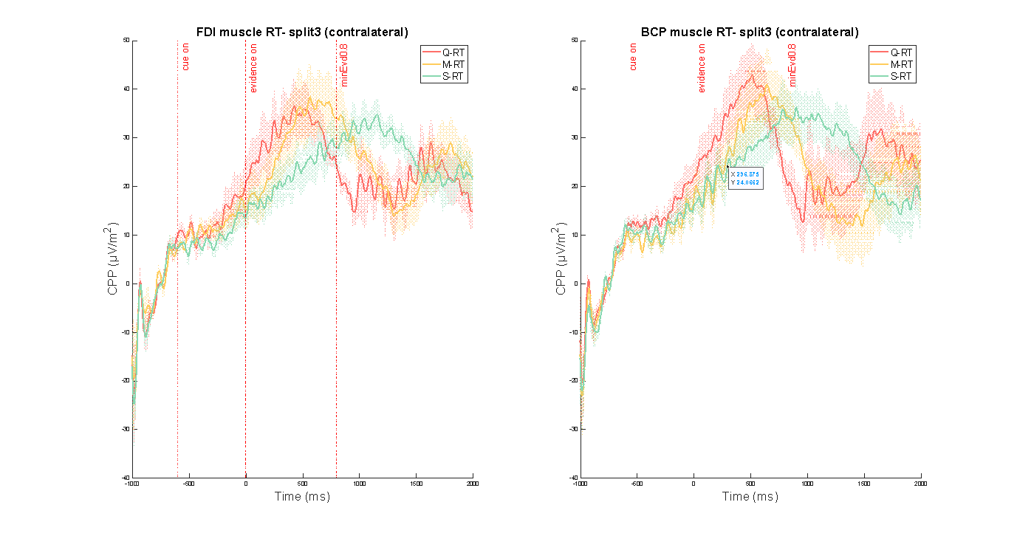
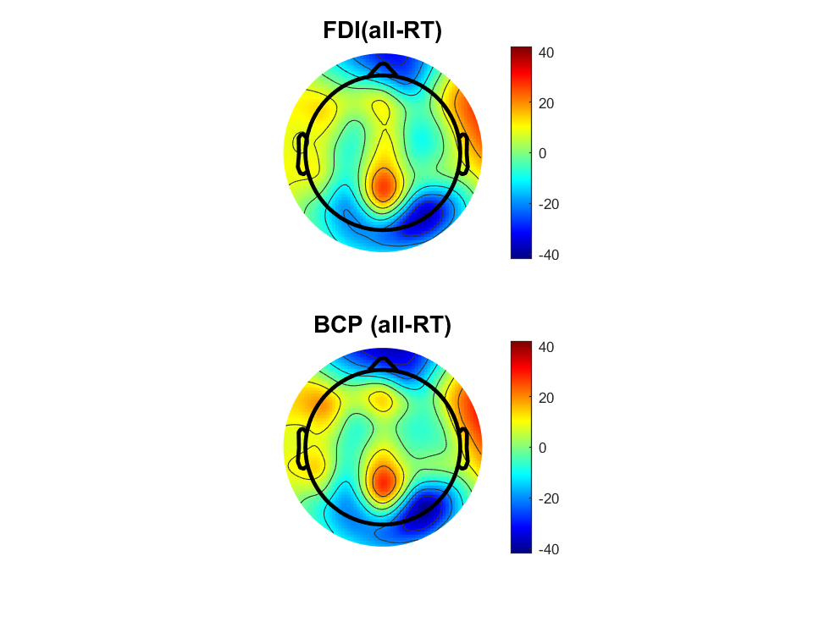
Notes:
这里把RT分为三类，快中慢
FDI三种时间peak相同，斜率不同
BCP三种时间Peak不同。斜率M and S比较晚出现斜率不同 （三种RT 对BCP影响可能较大）

Slide 23

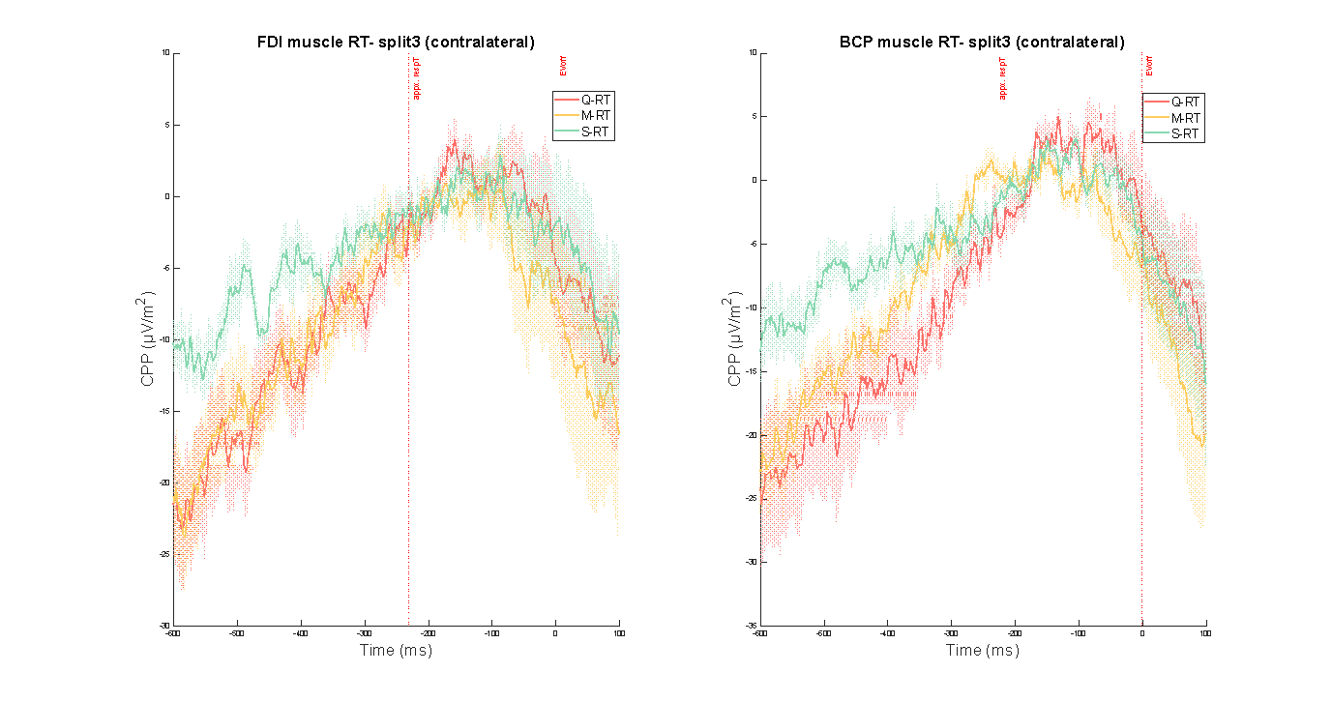
Notes:
FDI三个时间斜率不同
BCP尤其是M和Q,斜率相同，只是发生时间有延后 (暗示触发反馈的神经机制一致，更像线性模型)
S在两个区别不大，可能是缺少了由MT/PMT不同引起的bais，或者单纯注意力不集中的Trial

Slide 24
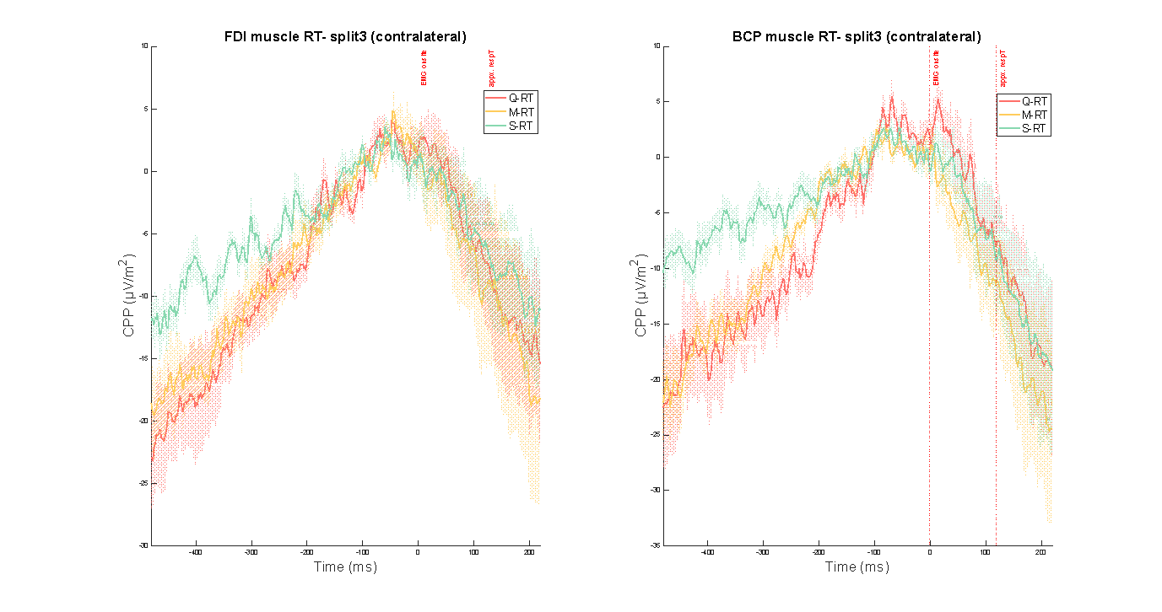
Notes:
EOL消除不同MT带来的差异
FDI饱和点更集中
BCP最高点出现的时间差异减小（但仍然存在，加入新假设，BCP对于不同反应速度的MT差异更大？因为更难控制20%的力 Q RT会 overshoot）
如果增加数据量，还能在BCP里观察到斜率不同，则两个假设都成立（线性模型+MT时间对于不同RT差异更大（因为更难控制20%的力））

Slide 25
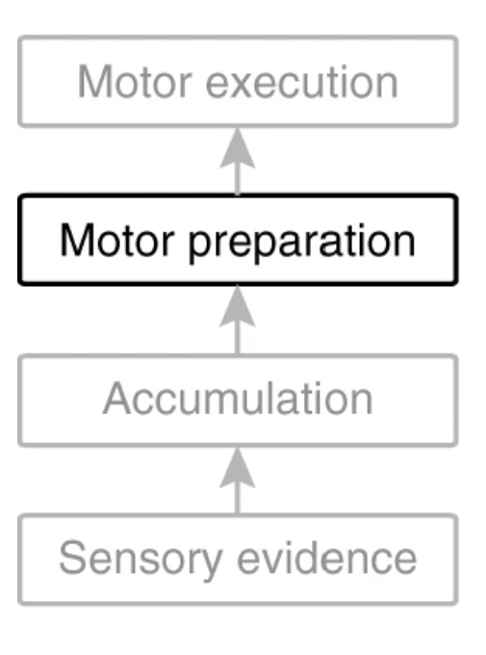


MB analysis
Notes:
上面是我的脑图，下面是例子
注意我的ddl是1.5秒且对于H变得更简单，对于L变得更难。
所以出现了DDL线，红线。但斜率变化存在且明显

Slide 26


FDI (C3/4+) BCP (C3/4+)
The lateralization (left- right) of BCP is more obvious than that of FDI
*muscle amount diff/ control diff
Notes:
在evidence前就存在low beta活动，考虑拖影的话在cue change 后

Slide 27


C3+116 C4+55
BCP is in mu /low beta band is higher, and FDI is higher in high beta band
Notes:
Cue变后FDI与bcp的区别开始在Mu 和beta中段被发现
Left channel对应的右手（惯用手）更明显

Slide 28




Slide 29


MuBeta_SL_HL.mat
Notes:
虚线表示样本数量不足，H会缺少慢速应答，且会被走神引起的反应慢扰乱。 L缺少快速应答，且会被预先准备的左右手扰乱。

Slide 30


MuBeta_RL_HL.mat

Slide 31


MuBeta_EOL_HL.mat

Slide 32



Notes:
Porir??

Slide 33



Notes:
暗示这里因为左右手的prior造成cue on 后时间差异， 红色为prior对了，绿色为prior错了导致慢
FDI 从cue开始不同，且斜率不同，峰值不同
BCP斜率相似，峰值相同，更像线性模型向后平移触发

Slide 34



Notes:
上面是RL，下面是EOL
明显看出更新后 FDI 斜率不同，饱和点不同
BCP斜率相同，饱和点相同（暗示BCP的MP是相同模式的）

Slide 35

MuBeta_RL_FDIBCP.mat

Slide 36
MuBeta_EOL_FDIBCP.mat

Slide 37



LRP analysis

Slide 38




Notes:
这是High low的例子
老的LRP 在RL与EOL不明显，但在SL在evon后观察到斜率不同，但终点相同

Slide 39



Slide 40



Slide 41


Slide 42





Notes:
首先观察到了位置的不同但不明显， BCP更靠里
观察到了饱和点不同
且RL是由于整体平移导致的，意味着BCP时间上的更快，EOL修正了这点

Slide 43



Slide 44

smooth-=10
Notes:
细微位置差异，看终点位置

Slide 45



Slide 46

delta-band oscillations (2–4Hz) in motor regions predict hand choice
Hand selection and RT were influenced by the phase of delta oscillations at target onset
brain excitability modulates action selection ,independent of other decision factors.
*(other paper) not symmetric
Notes:
如何提升差异？
2018年的最新文章， 证明 delta band可以预测手部选择
从evon开始，RT和选择可以通过Delta phase 测得
与决策无关
且不对称

Slide 47

ITC for delta phase
ITC for delta phase

Slide 48
‘Delta’ – LRP results?
The scalp plot for FDI is clearly wider and BCP narrower (which strongly meet the hypo)
The Contralateral and ipsilateral patten is inversed compared to MuBeta
(C3/C4 plot) It start at same level and have same saturation point
(C3/C4 plot) The slope for the High/ low or FDI/BCP is different, and the diff between Contralateral and ipsilateral is observes after evidence onsite.

Slide 49




Notes:
虚线表示样本数量不足，H会缺少慢速应答，且会被走神引起的反应慢扰乱。 L缺少快速应答，且会被预先准备的左右手扰乱。
H: 启动时间相同，到达点位不同
L：启动时间相同，到达点位相同
HL不同条件？ Speed pressure引起不同？

Slide 50
Delta_SL_HL.mat
Notes:
虚线表示样本数量不足，H会缺少慢速应答，且会被走神引起的反应慢扰乱。 L缺少快速应答，且会被预先准备的左右手扰乱。
H: 启动时间相同，到达点位不同
L：启动时间相同，到达点位相同

Slide 51


Delta_RL_HL.mat
Notes:
H: 快速斜率更大,启动更靠后
L:

Slide 52


Delta_EOL_HL.mat
Notes:
EOL区别更清晰，规避了MT时间引起的差异（传统应答是用按键）

Slide 53



Notes:
且BCP明显靠里
观察到了不同的斜率和饱和点 （BCP less control, easy overshooting）

Slide 54

Notes:
起始时间点不同，终点时间，幅度不同。 且BCP明显靠里

Slide 55


Notes:
RL 且BCP明显靠里
这是包含MT时间差异的（BCP比FDI反应时间块40ms）
FDI: 三种反应时间结束时间点有先后，且幅度不同。波动性更大（更不稳定-CoM）
BCP： 三种结束时间点/启动时间点相同，且幅度大小相似

Slide 56


Notes:
这是去除了MT带来的影响，0点位置为PMT结束时的位置（之后的差异是由决策后继续处理信息流（continues flow）以及mT带来的影响）
FDI： 启动时间点不同， PMT后迅速回正，且时间点有先后
BCP： 启动时间点相同，PMT后有滞后性回正，且时间点无先后 （BCP更线性）

Slide 57
Sensory evidence
Amplitude: BCP=FDI
Time: BCP=FDI
‘Results’ update
Accumulation
Amplitude: BCP>FDI
Time: BCP<FDI
BCP is more Serial model
FDI have more continues forward flow+ feedback loop
BCP MT faster than FDI (Behaviour analysis)
No partial EMG burst in biceps (EMG analysis)
Same sensory input (SSVEP)
More medial areas of the motor cortex for BCP (scalp plot, LRP)
BCP PMT & MT monotonically decrease (CPP; MB)
Different participant different psychology kernel (LMM)
Between block there’s learning activity (LMM) – delayed feedback
* easy to accumulate
Motor preparation
Amplitude: BCP<FDI
Time: BCP>FDI
* less connection
Motor execution
Amplitude: BCP>FDI
Time: BCP<FDI
* easy to accumulate
Notes:
回到结果页

Slide 58



Slide 59


Reference
Notes:
Thanks for listening

